Slide 1
Методическое объединение
«Применение современных информационно – коммуникационных технологий в моей педагогической деятельности»
Тимофеева Виктория
Валерьевна,
высшее педагогическое образование,
педагогический стаж 10 лет
МБОУ «СОШ № 2»

Slide 2
Актуальность
Новые возможности для образования: новые и новейшие интерактивные технологии
Дистанционное обучение
Современные ФГОС
Доступность образования 24/7
Развитие высоких технологий
Успешная личность, свободно ориентирующаяся в современном мире
Работа с информацией

Slide 3
Проблемы
Отсутствие базовых навыков владения ПК и поиска информации в сети Интернет
Дети в начальной школе не имеют первоначальных навыков работы в сети
Низкая мотивация к изучению иностранного языка
Разнообразие материала во всемирной сети
Необходима систематизация доступного материала
Изучение различных образовательных интерактивных платформ

Slide 4
Цель
Повышение уровня владения иностранным языком посредством использования современных ИКТ
Задачи:
сформировать первоначальные базовые навыки работы с компьютером;
мотивировать к изучению иностранного языка посредством использования в работе разнообразных интернет платформ;
систематизировать учебный материал на личном интернет ресурсе;
стимулировать познавательную деятельность высокомотивированных школьников;

Slide 5
Методологическая основа
Дифференцированный подход в обучении иностранному языку с применением ИКТ
Теоретическая база
Полат Е. С. «Использование Интернет-технологий и ресурсов в системе образования».
Цветкова Л.А. «Использование компьютера при обучении грамматике в начальной школе».
Владимирова Л. П. «Новые Информационные технологии в обучении иностранным языкам».

Slide 6
«Этапы работы с ИКТ в моей деятельности»
2006 год – создание интерактивных упражнений с помощью программы Power Point
2007 год – апробация этих упражнений на учащихся МБОУ «СОШ №2»
2008 год – обучение на курсах повышения квалификации по теме самообразования, написание статей в сборник школы
2009 год – сбор и систематизация материала на персональной интернет странице, использование материала на практике
2010 год – изучение новых платформ, программ, интерактивных учебников
2013 год – апробация на учащихся использования в обучении интерактивного учебника Skysmart, учебной платформы Learningapp.org
2014 – 2017 год – участие в дистанционных олимпиадах с учащимися
с 2017 год а– активное внедрение в свою практику интерактивных способов взаимодействия с учащимися, коллегами, родителями: интернет чат, Skype, Zoom, Google формы, разработка серии упражнений на платформе Learningapp.org
Тиражирование опыта среди коллег

Slide 7
Урок, занятие, построенные с применением платформы Learningapps.org
Система оценивания
Основа
Содержание
Учитель – наставник, учитель - помощник
индивидуальный подход
Критериальное оценивание
Аутентичный материал
Расширение знаний
Оценка на платформе

Slide 8
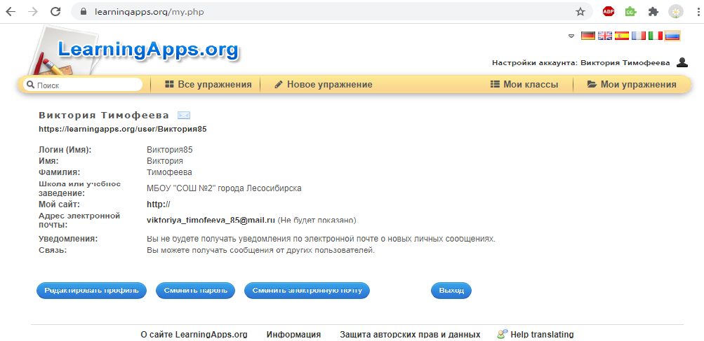

Slide 9
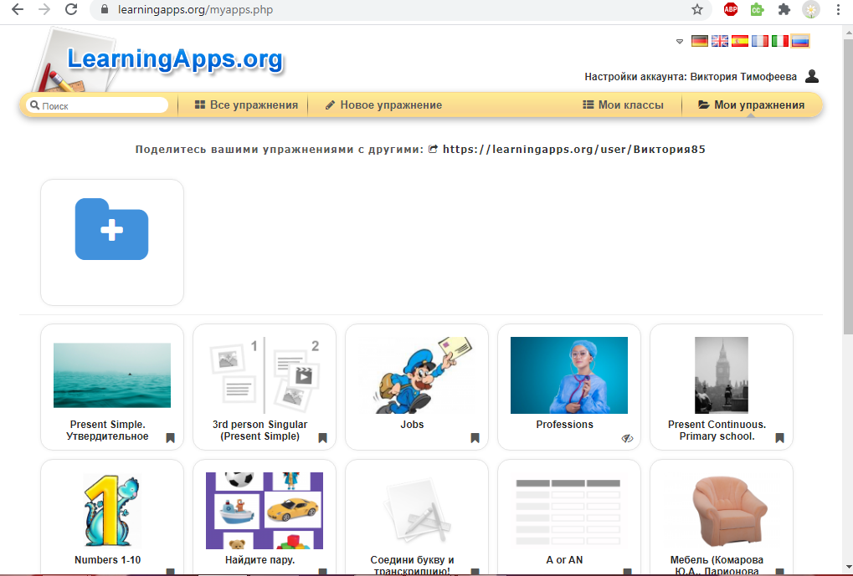

Slide 11
Внеурочная деятельность
Олимпиадное движение
ВсОШ
дистанционные олимпиады «Фактор роста»
Проект «Создание QR –code достопримечательностей города Лесосибирска»

Slide 12
Достижения
Название конкурса | Количество участников | Результат
«Фактор роста» “The famous places of Great Britain” | 2 человека | Сертификаты
«Мир конкурсов» III Всероссийская дистанционная викторина по английскому языку | 2 человека | 1 человек — 3 место
«Форум содействия одарённой молодёжи» III Всероссийская предметная олимпиада | 3 человека | 1 человек — 3 место
«Форум содействия одарённой молодёжи» IV Всероссийская предметная олимпиада | 5 человек | 1 человек — 1 место 1 человек — 3 место
«Фактор роста» | 5 человек | 1 человек — 3 место
«Форум содействия одарённой молодёжи» IV Всероссийская предметная олимпиада | 3 человека | 1 человек - 1 место 1 человек – 2 место

Slide 13
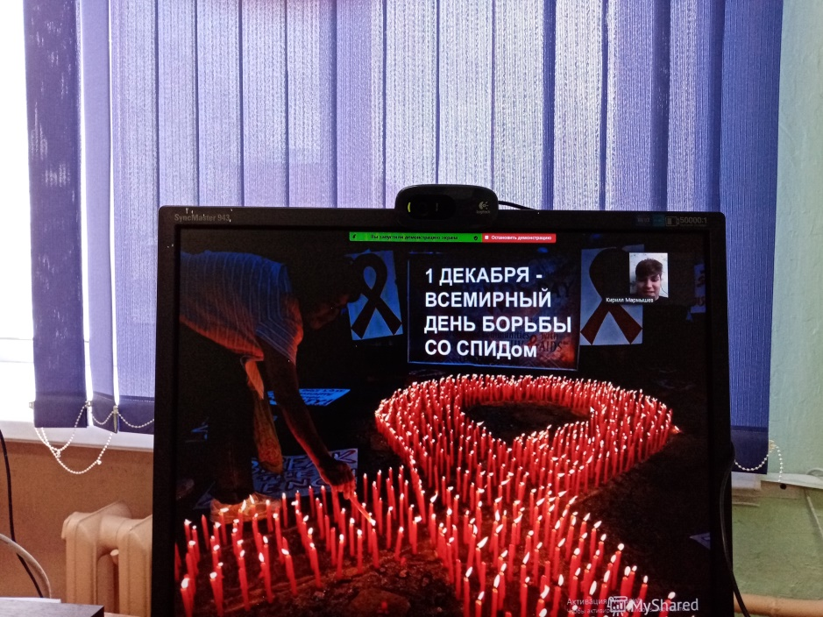
Внеклассная деятельность
Классные часы
Воспитательные мероприятия
Онлайн – экскурсии

Slide 14
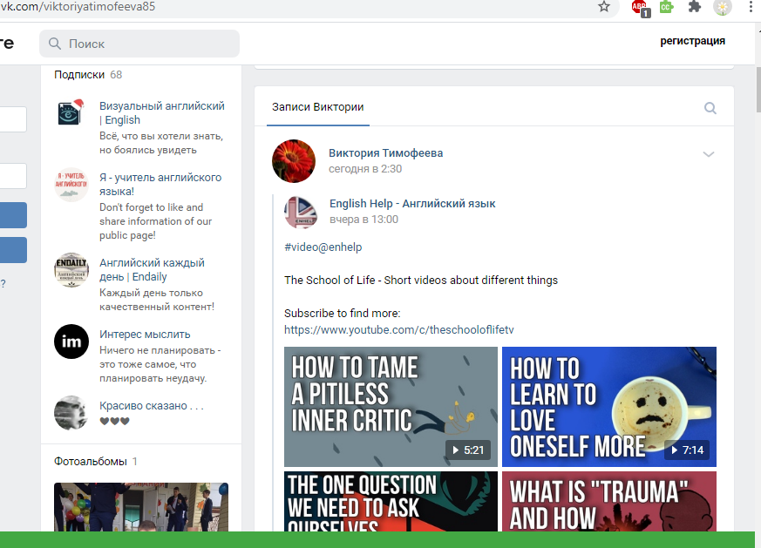
Методическая копилка

